Slide 1

3ª SÉRIE
HISTÓRIA

Slide 2
Leia o texto a seguir:
Texto I
República Populista (1946-1964)
O período sob a vigência da Constituição de 1946, situado entre duas ditaduras, é chamado de “redemocratização”. Mas, o predomínio de um sindicalismo atrelado ao Estado, a manipulação dos meios de comunicação e, principalmente, o uso das aspirações populares através do trabalhismo, fatores comuns aos governos deste período, caracterizam menos uma redemocratização e sim um período populista.
A Constituição de 1946 (5ª do País, 4ª da República) tem como principais definições: adoção do regime presidencialista, com eleição para vice e mandato de cinco anos; o voto universal, secreto, menos para analfabetos; direito de greve; fim da censura; pluripartidarismo.
O período populista é marcado por uma intensa participação política de todos os segmentos da sociedade, no embate ideológico marcado pelo enfrentamento da Guerra Fria. De um lado existiam os grupos progressistas que defendiam: o nacionalismo econômico, restrição ao capital estrangeiro, intervenção do Estado na economia, protecionismo, ampliação das leis trabalhistas, reforma agrária e política externa independente dos EUA. De outro havia os grupos conservadores, que defendiam: liberdade do capital estrangeiro no Brasil, não-intervenção do Estado na economia, eliminação de direitos trabalhistas já conquistados, colaboração externa com os EUA e o combate à reforma agrária. Assim, todos os governos do período foram marcados pela disputa entre progressistas e conservadores, com grande vantagem para estes últimos.

Slide 3

O governo Eurico G. Dutra (1946- 1951) assumiu as propostas conservadoras e suas principais medidas foram: o tratado de cooperação militar entre EUA e Brasil (TIAR) e o rompimento com a URSS.
Seu governo foi marcado pelo crescimento da inflação. Dutra aplicou um programa impopular de combate à escalada dos preços (o congelamento dos salários) o que valeu a vitória da oposição em 1950, com a eleição de Getúlio Vargas.
O novo governo Vargas (1951- 1954) virou o jogo de Dutra: atraiu a população com o aumento do salário mínimo em 100%, atraiu os sindicatos e também os setores progressistas com a criação da Petrobrás. Mas sua política nacionalista lhe valeu uma campanha acirrada dos setores conservadores liderada pelo jornalista Carlos Lacerda. O atentado contra a vida de Lacerda lançou suspeitas sobre Vargas que, cada vez mais acuado pela imprensa e pelos conservadores, suicidou-se em 1954.
PROPAGANDA nacionalista da Petrobrás. 1953. 1 cartaz, color. Disponível em: https://abre.ai/ruhM. Acesso em: 16 jul. 2026.

Slide 4
O cartaz é uma propaganda nacionalista produzida no contexto da criação da Petrobras, durante o governo de Getúlio Vargas. A imagem associa a empresa à soberania nacional ao apresentar o petróleo como o "ouro negro" capaz de garantir a independência econômica do Brasil. Ao destacar a bandeira nacional, as refinarias e a frase "Ninguém arrebata das minhas mãos a bandeira nacionalista", a propaganda reforça a defesa do controle estatal sobre os recursos naturais e busca mobilizar o apoio da população ao projeto de desenvolvimento industrial e fortalecimento da economia brasileira.
Após o mandato tampão de Café Filho (1954-1955), foi eleito Juscelino Kubitschek (1956-1960). O governo J.K. significou o período de maior crescimento da economia até então, baseado no seu Plano de Metas, cujo lema era “cinqüenta anos em cinco”. Foi na área do desenvolvimento industrial que JK teve maior êxito. Abrindo a economia para o capital internacional, atraiu o investimento de grandes empresas.
Foi no governo JK que entraram no país grandes montadoras de automóveis como, por exemplo, Ford, Volkswagen, Willys e GM (General Motors), instaladas na região sudeste do Brasil.
A oferta de empregos cresceu nesta região, atraindo trabalhadores de todo Brasil. Isto acelerou o êxodo rural e o desequilíbrio entre regiões do País.
A grande obra de JK foi a construção de Brasília. JK pretendia desenvolver a região central do país, porém a dívida externa, contraída para esta obra, aumentou significativamente.

Slide 5
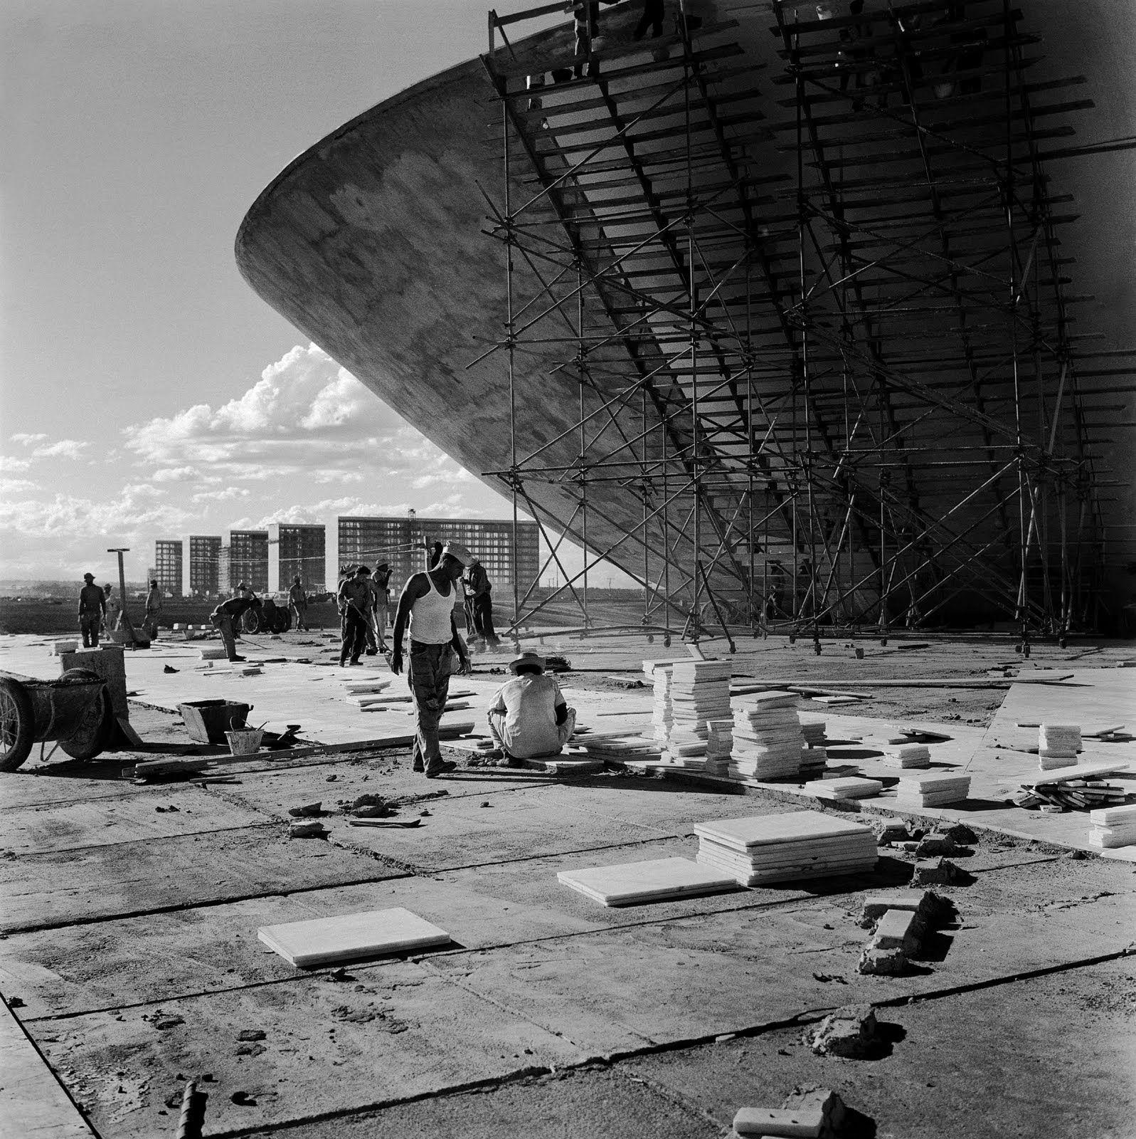
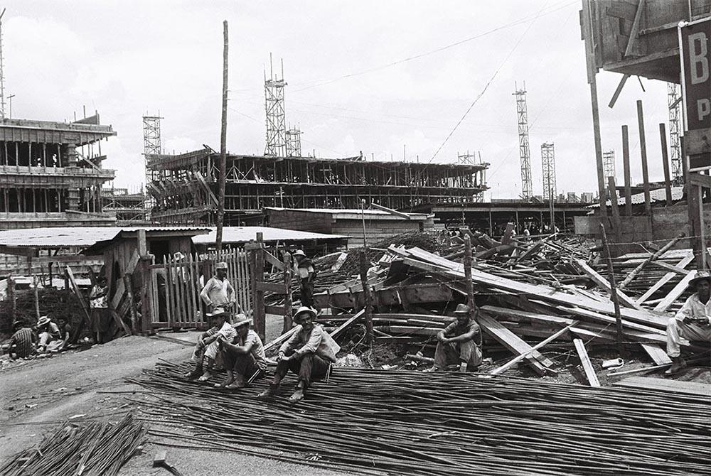
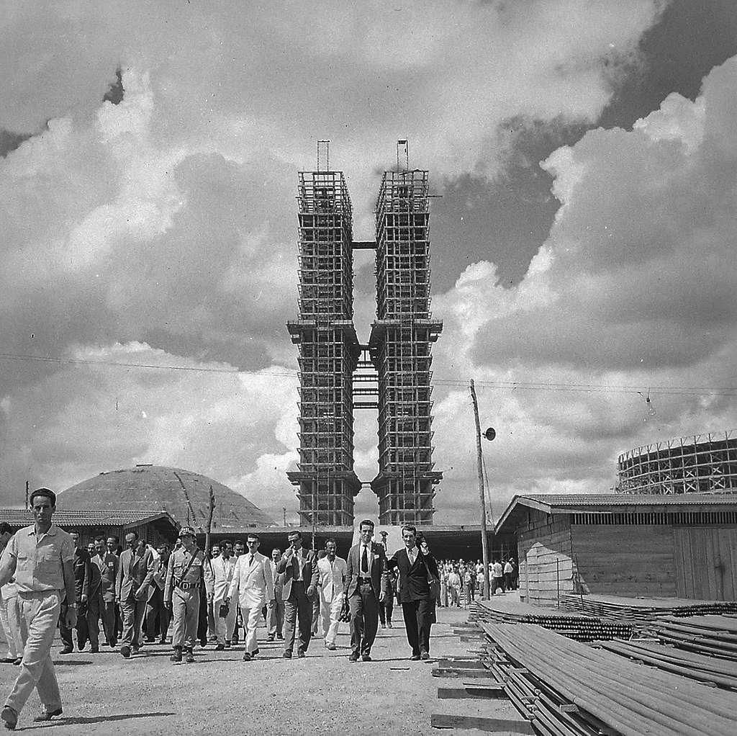

Slide 6
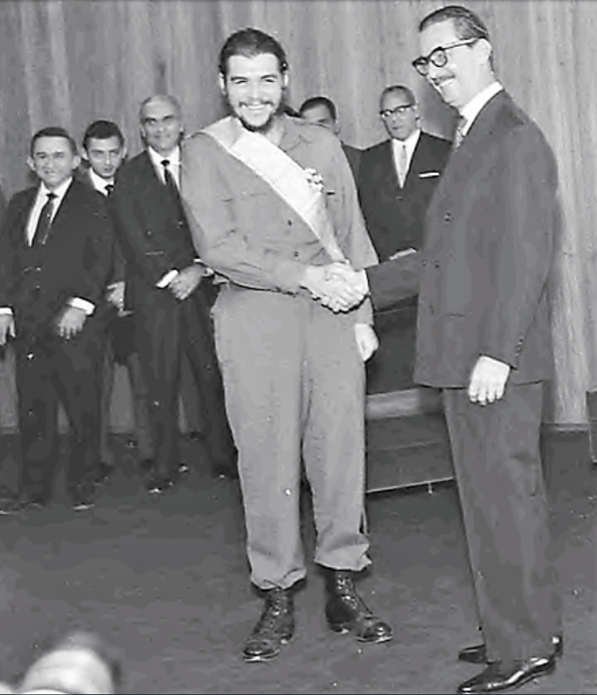
A entrada de multinacionais gerou empregos, porém deixou nosso país mais dependente do capital externo. A política econômica de JK prejudicou o trabalhador do campo e a produção agrícola.
A inflação e a dívida contribuíram para a vitória da oposição na eleição de 1960, vencida por Jânio Quadros. O governo de Jânio (1961) durou apenas 7 meses, mas acirrou as lutas entre conservadores e progressistas. Na área econômica, Jânio adotou medidas impopulares, como a restrição do crédito e o congelamento dos salários. Mas foi na política externa que o presidente Jânio Quadros mais causou confusão e críticas: o Brasil restabeleceu relações diplomáticas com a União Soviética (URSS) e Jânio condecorou pessoalmente o guerrilheiro revolucionário Ernesto "Che" Guevara e o astronauta soviético Yuri Gagarin, além da visita de Fidel Castro.
Ernesto Che Guevara sendo condecorado por Jânio Quadros. Disponível em: https://abre.ai/ruh4. Acesso em: 16 jul. 2026.

Slide 7
Atacado pelos conservadores e pelos progressistas, Jânio tentou um golpe de mestre para governar sozinho. Anunciou sua renúncia e com ela pretendia causar uma grande comoção popular que forçaria o Congresso a pedir seu retorno ao governo, com plenos poderes. Não foi o que aconteceu, porém. A renúncia foi aceita e a população se manteve indiferente.
A lei garantia a posse presidencial de João Goulart, até então o vice de Jânio. No entanto, seu perfil progressista não agradava aos militares, nem aos conservadores. Adota-se então uma solução intermediária: o vice assume a presidência, mas antes o regime político é mudado para o parlamentarismo, no qual o presidente perde poderes para o primeiro ministro, de confiança dos militares.
A impopularidade do parlamentarismo facilitou o retorno do regime presidencialista, proposto pelo próprio João Goulart. Em 1963, finalmente Goulart assume de fato a direção do Estado brasileiro. Mas as medidas populares que anunciou desagradaram profundamente os setores conservadores. Goulart lançou as Reformas de Base (bancárias, fiscal, urbana, administrativa, agrária, universitária e eleitoral), medidas que causariam uma participação maior do Estado em questões econômicas, regulando o investimento estrangeiro no país. As reformas também coincidiam com os anseios da classe média brasileira e dos trabalhadores (voto para analfabetos e terra para os sem-terra).
Em um grande comício organizado na Central do Brasil, no Rio de Janeiro, Jango anunciou a mais de 300 mil pessoas que daria início as reformas e livraria o país do caos em que estava vivendo. Este comício, entretanto, foi mais um motivo para que a oposição o acusasse de comunista. A partir daí houve uma mobilização social anti Jango. Parte da classe média, assustada, deu apoio aos militares. Alguns dias depois do comício, foi organizada a Marcha da Família com Deus pela Liberdade, com o objetivo de apoiar os golpistas. Em 31 de março de 1964, os militares tomaram o poder ilegalmente, com apoio dos Estados Unidos.

Slide 8

01. De acordo com o texto, quais foram as principais características da Constituição de 1946 e de que forma elas contribuíram para o processo de reorganização política do Brasil após o Estado Novo?
02. O texto afirma que o período entre 1946 e 1964 é frequentemente denominado de "redemocratização", mas também pode ser caracterizado como um período populista. Explique os argumentos apresentados no texto para sustentar essa interpretação.
03. Como a propaganda da criação da Petrobras procurava associar a empresa ao desenvolvimento e à soberania nacional?
04. Quais foram os principais impactos da política econômica adotada por Juscelino Kubitschek para diferentes setores da sociedade brasileira?
05. De acordo com o texto, por que a política externa de Jânio Quadros provocou críticas durante seu governo?

Slide 9


1. Os Anos JK – Uma Trajetória Política.
SINOPSE: O documentário traça um panorama do Brasil de 1945 a 1964, tendo como personagem central Juscelino Kubitschek. Fazendo uso de cinejornais, filmes de pequenos produtores, fotografias e material pesquisado em estações de TV, entrevistas com nomes expressivos da política nacional. Aborda fatos marcantes da história como o suicídio de Vargas, a construção de Brasília, os governos de Jânio Quadros e de João Goulart e o golpe de 1964.
Classificação: Livre.

Slide 10

Leia o texto a seguir:
Texto II
Profº Fernando Dominience
Colégio Estadual Pol. Profº Goiany Prates
Desenvolvimento, meio ambiente e informação no Brasil dos anos 1970
A preocupação com os impactos ambientais das atividades humanas ganhou destaque internacional a partir da década de 1970. Nesse período, governos, cientistas e organizações passaram a discutir os limites do crescimento econômico e os efeitos da exploração intensiva dos recursos naturais. Um marco desse processo foi a Conferência de Estocolmo, realizada em 1972, que reuniu diversos países para debater a relação entre desenvolvimento e meio ambiente. No mesmo contexto, o Clube de Roma divulgou o relatório Limites do Crescimento, alertando para o risco de esgotamento dos recursos naturais caso o modelo de desenvolvimento então vigente fosse mantido. Essas iniciativas contribuíram para consolidar a ideia de que o crescimento econômico deveria ser acompanhado por políticas de preservação ambiental, ao mesmo tempo em que impulsionaram a criação de formas de cooperação internacional voltadas à proteção do meio ambiente.
No Brasil, a década de 1970 foi marcada pela busca de crescimento econômico acelerado, conduzida pelo regime militar. O desenvolvimento era entendido como sinônimo de modernização e integração do território nacional, e grandes obras de infraestrutura passaram a ser vistas como fundamentais para esse projeto. Nesse contexto, a construção da rodovia Transamazônica, iniciada em 1970, foi apresentada como símbolo de progresso e como estratégia de ocupação da região amazônica, associada à defesa da soberania nacional. Essa concepção priorizava a expansão econômica e territorial. Embora os impactos ambientais já fossem discutidos em escala internacional, no Brasil essas preocupações ainda ocupavam um espaço secundário nas decisões governamentais. Ainda assim, críticas começaram a surgir, apontando para o desmatamento, para as dificuldades de adaptação das populações deslocadas e para os impactos sobre povos indígenas. Essas críticas não se manifestavam de forma homogênea: enquanto alguns setores defendiam a revisão das políticas de desenvolvimento, outros as interpretavam como obstáculos ao crescimento ou ameaças à soberania nacional.

Slide 11
Nesse cenário, os meios de comunicação tiveram papel importante na forma como o debate chegou ao público. Revistas de grande circulação, como O Cruzeiro e Manchete, acompanharam o projeto e divulgaram reportagens, entrevistas e artigos sobre o tema. As críticas ambientais não estavam ausentes, mas frequentemente apareciam de forma secundária ou eram relativizadas. Esse processo pode ser compreendido por meio do conceito de enquadramento. Enquadrar uma informação significa selecionar aspectos da realidade, destacando alguns e deixando outros em segundo plano. No caso das revistas, o destaque recaía sobre o progresso, a integração nacional e a superação de desafios, enquanto as críticas ambientais eram, muitas vezes, tratadas como exageradas ou associadas a interesses externos. Em alguns casos, o debate era deslocado para a defesa da soberania nacional, reduzindo o espaço para a discussão direta dos impactos ambientais.
Dessa forma, o debate ambiental já estava presente no Brasil dos anos 1970, ainda que de maneira incipiente. Embora as críticas existissem, sua circulação pública foi limitada por processos de seleção e interpretação que apresentavam as grandes obras como sinais de progresso e modernização. Assim, a questão ambiental não estava ausente, mas permanecia subordinada a outros objetivos considerados prioritários, como o crescimento econômico. Ao dar mais espaço a determinados temas e menos a outros, os meios de comunicação contribuíram para a construção de uma visão na qual o desenvolvimento ocupava o centro do debate, enquanto os impactos ambientais permaneciam em segundo plano.
Disponível em: https://repositorio.unb.br/bitstream/10482/2510/1/2007_FernandoDominienceMenezes.PDF.
Acesso em 21 jul. 2026.
Texto extraído da Dissertação de mestrado de Fernando Dominience Menezes. ADAPTADO.

Slide 12
06. Quais acontecimentos internacionais da década de 1970 contribuíram para ampliar o debate sobre os impactos ambientais das atividades humanas e quais preocupações eles levantaram?
07. Explique por que a construção da rodovia Transamazônica foi considerada estratégica pelo governo brasileiro durante a década de 1970 e identifique duas críticas a esse projeto apresentadas no texto.
08. Segundo o texto, como os meios de comunicação influenciaram a percepção da sociedade sobre a construção da Transamazônica e os debates ambientais?

Slide 13
10. (Faculdade de Ciências Médicas da Santa Casa – 2025)
Na década de 1970 foi cunhada essa frase em Belém do Pará: “A ocupação da Amazônia seguirá as patas do boi”. […] Era esse o modelo de desenvolvimento daquela época e daquela lógica da ditadura militar, em que a Amazônia era ameaçada, a soberania territorial era ameaçada. O general Médici tem aquelas famosas frases da inauguração da Transamazônica, em 1970, “terras sem homens para homens sem terra”, quer dizer, não existia ninguém na Amazônia, povos indígenas não existiam, e “integrar para não entregar”.
(Carlos Nobre. “Vamos pensar a Amazônia, vamos dar uma chance para Maísa”. In: Maria Arminda do Nascimento Arruda et al (org.). Dilemas do Brasil, 2023.)
Segundo o excerto, a política do regime militar para a Amazônia, nos anos 1970,
(A) integrou as populações tradicionais ribeirinhas ao projeto nacional de exploração das áreas florestais.
(B) facilitou o surgimento, na região, de movimentos sociais de crítica à concentração fundiária.
(C) inaugurou, na região, um novo modelo de desenvolvimento agrícola ecologicamente sustentável.
(D) representou um modelo de ocupação das terras que desconsiderava a presença de povos nativos na região.
(E) proporcionou a efetiva assimilação das tradições indígenas ao conjunto da produção cultural brasileira.

Slide 14

A ditadura Militar, buscando promover o desenvolvimento econômico do Brasil, investiu em grandes projetos de infraestrutura. O termo “obras faraônicas” é frequentemente utilizado para se referir as obras do período militar como a Ponte Rio-Niterói, a Transamazônica e a Usina Hidrelétrica de Itaipu. No entanto, essas obras foram caracterizadas pela grandiosidade e pelo impacto em larga escala, mas também por muitas contestações e consequências negativas, sobretudo pelos desperdícios de recursos públicos, já que muitas apresentaram erros de projeto, atrasos e custos elevados
Além disso, os impactos ambientais foram bastantes significativos. A Transamazônica e a Usina Hidrelétrica de Itaipu, causaram desmatamento, alterações no curso dos rios e grandes impactos na fauna e flora locais. Outro ponto foi a grande acentuação das desigualdades sociais, uma vez que o desenvolvimento promovido pela ditadura não chegou a todos, essas obras beneficiou os grandes centros urbanos e as regiões com maior potencial econômico. Essas obras serviram à propaganda do “Brasil Potência”, mas deixaram grandes dívidas e problemas estruturais.

Slide 15
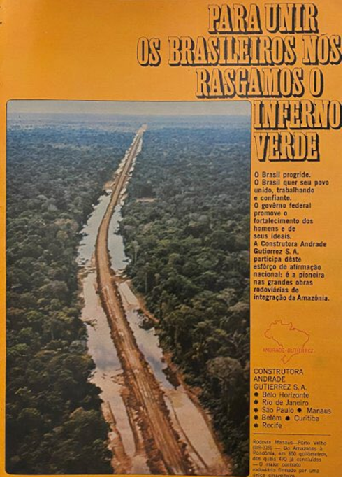
Disponível em: https://abre.ai/nbVU Acesso em: 23 jul. 2025.

Slide 16
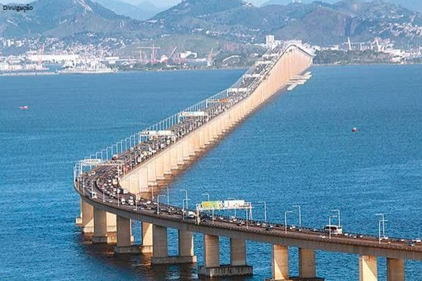

Disponível em: https://abre.ai/nbVU Acesso em: 23 jul. 2025.
Disponível em: https://abre.ai/nbVU Acesso em: 23 jul. 2025.

Slide 17
11. Durante o contexto da Ditatura Militar (1964-1985) diversos projetos que visavam o desenvolvimento econômico foram implantados, muito deles prezando pela promoção de projetos agropecuários e de mineração. Considerando esse cenário, qual das alternativas abaixo melhor descreve o modelo de desenvolvimento adotado pelo regime militar e a questão ambiental?
(A) O modelo desenvolvimentista dos militares buscou equilibrar crescimento econômico e proteção ambiental, utilizando tecnologias limpas e políticas de conservação para integrar a Amazônia ao restante do país.
(B) A integração da Amazônia durante a ditadura foi marcada por ampla consulta às populações locais e políticas públicas voltadas à sustentabilidade ecológica e ao respeito às culturas indígenas.
(C) A política ambiental da ditadura foi pioneira ao implementar o licenciamento ambiental obrigatório em grandes obas e garantir a proteção dos biomas brasileiros por meio de legislações ambientais rigorosas.
(D) A ocupação da Amazônia durante o regime militar seguiu uma lógica de segurança nacional e desenvolvimento econômico, frequentemente ignorando impactos ambientais e sociais, resultando em desmatamento, conflitos fundiários e degradação ambiental.
(E) O regime militar adotou uma postura resistente em relação as mudanças no meio ambiente. Foram criados órgãos e grupos políticos que visavam preservar e cuidar, principalmente da floresta amazônica, contando com a ajuda de agropecuários e mineradores para essa organização.
12. Explique como as políticas de colonização e exploração da Amazônia durante o regime militar contribuíram para o desmatamento e a invasão de terras indígenas, e analise as consequências dessas ações para os povos originários e para o meio ambiente.

Slide 18

1. Transamazônica: Uma Estrada Para o Passado.
SINOPSE: A série documental Transamazônica: Uma Estrada Para o Passado narra detalhes sobre este marco que foi idealizado e teve as obras iniciadas durante o governo do presidente Emílio Garrastazu Médici, no fim dos anos 1960. Com o objetivo de unificar a nação, sua construção foi uma saga gigantesca e o maior exemplo das obras faraônicas da ditadura civil-militar brasileiro (1964-1985). A estrada, que promoveria a integração nacional cortando o País de leste a oeste, ficou mais conhecida por ligar a fome do Nordeste com a miséria da Amazônia, e teve sua construção abandonada.
Classificação: Não recomendado para menores de 14 anos.

Slide 19
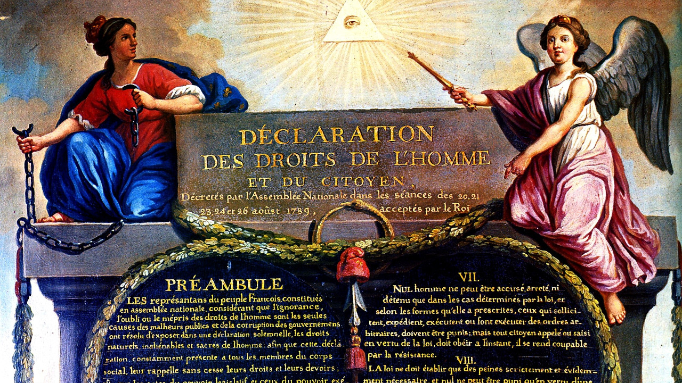
Leia o texto a seguir:
Texto III
Disponível em: https://abre.ai/ncCq acesso em: 25 jul. 2025.

Slide 20
A Declaração dos Direitos do Homem e do Cidadão foi votada e aprovada pela Assembleia Nacional Constituinte da França, em 26 de agosto de 1789. Inspirada pelos ideais iluministas, foi importante na fundação do Estado Democrático de Direito que conhecemos hoje.
No final do século XVIII, o absolutismo estava em franca decadência na Europa. A ideologia liberal iluminista pulsava por todo o continente, advinda dos burgueses que tinham o poder econômico e agora desejavam emancipação e participação políticas.
Os dezessetes artigos eram inspirados nessa ideologia e na Declaração de Independência dos EUA, que também era permeada por tais ideias. O documento serviu de base para a primeira Constituição da Revolução Francesa, e entrou para história como um dos primeiros na busca por um estado de Direito, legalmente justo e igualitário (em tese).
Foram inseridos os conceitos resumidos pelo famoso lema revolucionário: Liberdade, Igualdade e Fraternidade. Na prática, eram os direitos considerados naturais, universais e inalienáveis a todos os homens: vida, liberdade e propriedade. Essa última passaria, inclusive, a ser o critério de designação social, não mais os laços sanguíneos ou de tradição, o dízimo foi prontamente abolido, bem como o Direito Divino do Rei. O poder passava a emanar do povo.
Apesar de ainda ter diversos problemas e não ser tão universal quanto se pretendia, a Declaração dos Direitos do Homem e do Cidadão foi um importante marco na luta pela soberania do indivíduo em busca de suas liberdades.
Sua influência é sentida até hoje nas constituições de países pelo mundo afora, mas principalmente na Declaração Universal dos Direitos Humanos, adotada pela ONU em 1948.
Disponível em: https://abre.ai/ncCq
Acesso em: 22 jul. 2026.
Texto de Vinícius Buono – Adaptado.

Slide 21
13. A partir do exposto no texto VIII, como o contexto histórico da Revolução Francesa influenciou a criação da Declaração dos Direitos do Homem e do cidadão?
14. Por que a Declaração dos Direitos do Homem e do Cidadão é reconhecida como um marco histórico na evolução dos direitos humanos?

Slide 22
Leia o texto a seguir:
Texto IX
A evolução dos Direitos humanos no Brasil
Os direitos humanos são um importante instrumento de proteção a toda e qualquer pessoa no mundo. Por isso, são garantidos por inúmeros tratados e documentos jurídicos em diversos países, um deles o Brasil. Nosso país conta com uma série de fermentas para garantir que os direitos humanos sejam estendidos a todos os nossos cidadãos, mas infelizmente na prática ainda não atingimos este objetivo.
Confira esse iconográfico a seguir, para entender a história dos direitos humanos no mundo.

Slide 23

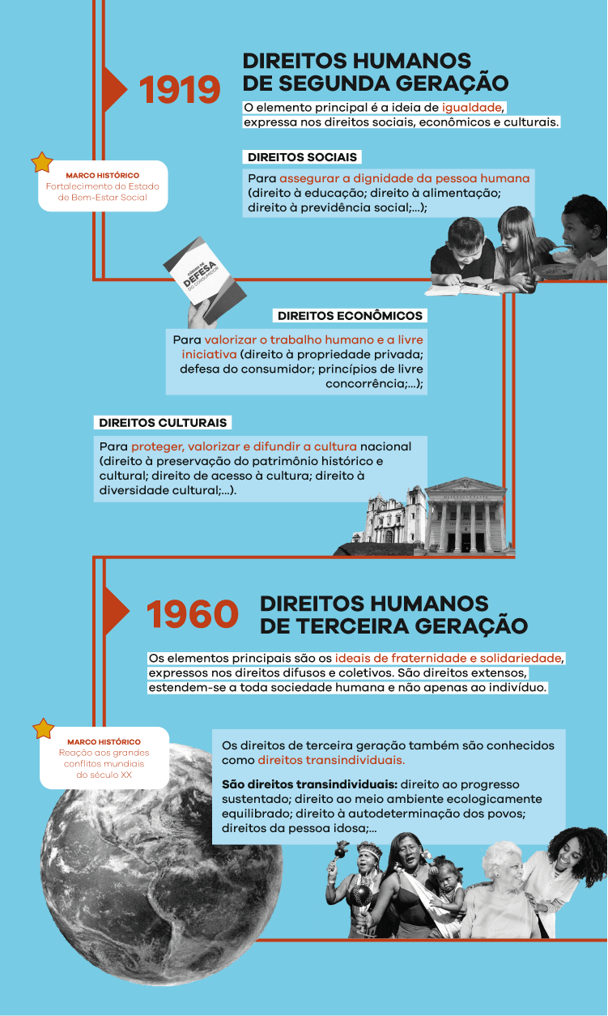

Slide 24
No Brasil, os direitos humanos são garantidos na Constituição Federal de 1988, o que é considerado um grande avanço jurídico, visto que o país conta com uma história marcada por graves desrespeito a esses direitos, sobretudo no período da Ditadura militar.
A mais recente constituição garante os direitos civis, políticos, econômicos, sociais e culturais dos nossos cidadãos. Essas garantias aparecem, por exemplo, logo no primeiro artigo, onde é estabelecido o princípio da cidadania, da dignidade da pessoa humana e os valores sociais do trabalho. Já no artigo 5º é estabelecido o direito à vida, à privacidade, à igualdade, à liberdade e outros importantes direitos fundamentais, sejam eles individuais ou coletivos. Ainda que a Constituição de 1988 seja o marco mais evidente dos direitos humanos no Brasil, eles já apareciam anteriormente, até mesmo em outras constituições.
É através das diversas Constituições brasileiras, que entendemos a evolução dos direitos humanos no Brasil. Princípios de garantia dos direitos políticos e civis apareciam já na Constituição de 1824, ainda que o poder estivesse concentrado nas mãos do imperador. O objetivo era garantir principalmente a liberdade, a segurança individual e a propriedade. Ainda nesse período, continuava a existir a escravidão. As violências sofridas pelas pessoas negras, como o desrespeito à sua integridade física e a perda da própria vida, é uma violação extrema aos direitos humanos, ao qual essa constituição legitimava.
Na constituição de 1891, já no período republicano, defendia os princípios de liberdade, igualdade e justiça, garantindo o sufrágio direto para eleições de deputados, senadores, presidente e vice-presidente, mas não era universal. Mulheres, mendigos e analfabetos eram proibidos de votarem. Entre algumas medidas dessa Constituição, está o direito à pela liberdade religiosa.

Slide 25
A Constituição de 1934 irá estabelecer diverso ganhos em direitos sociais, como a proibição de diferença salarial para uma mesma função, proibição do trabalho para menores de 14 anos e a determinação a estipulação de um salário mínimo ao trabalhador, descanso semanal remunerado e a limitação diária de jornada a 8h. Porém, essa Constituição só vigorou por apenas três anos. Chegou a seu fim com o início do Estado Novo, em 1937, período marcado pela quase inexistência dos direitos humanos.
Com o início do Estado Novo passa a vigorar a Constituição de 1937, que tinha influências fascistas e autoritárias. Em meio a este cenário problemático, os direitos fundamentais foram enfraquecidos e esquecidos, sobretudo por causa da Polícia Especial e do Departamento de Imprensa e Propaganda (DIP), que censurava as comunicações orais e escritas, inclusive em correspondências.
Este cenário só foi alterado em 1946, quando terminou o Estado Novo e uma nova constituição passou a vigorar. Essa constituição restaurou os direitos e garantias individuais, além de ampliá-los, quando em comparação com o texto de 1934. Mas esta melhoria não durou muito, pois o desrespeito aos direitos fundamentais volta a aparecer em 1964, com a instauração do Regime Militar.
O período militar foi conturbado para os direitos humanos no Brasil. Em 1964 os militares assumiram o governo brasileiro com a promessa de que a intervenção duraria um curto tempo, até que o país superasse os problemas que levaram à intervenção. Apesar da promessa, o Regime Militar durou 21 anos e, marcado por um centralismo e autoritarismo, resultou em sérias consequências aos direitos fundamentais.
O Regime Militar foi um período marcado sobretudo pelas torturas, sequestros, assassinatos e desaparecimento de opositores. Havia diversos centros de tortura espalhados pelo país, ligados ao Destacamento de Operações e Informações – Centro de Operações de Defesa Interna (DOI-Codi), um órgão de inteligência subordinado ao Estado.

Slide 26
Em 2012, foi instaurada a Comissão Nacional da Verdade (CNV) para investigar as violações contra os direitos humanos cometidas entre 1946 e 1988, com maior foco para o período da ditadura militar. O relatório final, divulgado em 2014, apontou 434 vítimas entre mortos e desaparecidos, e mostrou também 377 responsáveis pelos crimes cometidos no período. Embora a comissão não tenha poder de punição, defende que os 196 responsáveis ainda vivos sejam levados à Justiça.
Os direitos fundamentais resguardados pela atual constituição colocam o Brasil como um dos países com o mais completo ordenamento jurídico em relação aos direitos humanos. Com isso, os direitos humanos tornaram-se um compromisso do Governo Federal e hoje são conduzidos como uma política pública. Contudo, décadas após a instauração da nova constituição, ainda existem muitas dificuldades em tirar esses princípios do papel.
O relatório Estado dos Direitos Humanos no Mundo, organizado pela Anistia Internacional, mostra que entre as principais falhas do Brasil em direitos humanos, aparecem problemas como:
• a alta taxa de homicídios no país, sobretudo de jovens negros;
• os abusos policiais e as execuções extrajudiciais, cometidas por policiais em operações formais ou paralelas, em grupos de extermínio ou milícias;
• a situação do sistema prisional;
• a vulnerabilidade dos defensores de direitos humanos, principalmente em áreas rurais;
• a violência sofrida pela população indígena, sobretudo pelas falhas em políticas de demarcação de terras; e
• as várias formas de violência contra as mulheres.

Slide 27
A grande preocupação é que estes problemas persistem no país há cerca de 30 anos, sem que as autoridades tenham criado soluções efetivas para mudar o cenário. Para o diretor executivo da Anistia Internacional no Brasil, Atila Roque, o Brasil vive em um estado permanente de violação de direitos humanos. Mesmo que o país tenha avançado em algumas áreas, como na redução da pobreza, a situação se manteve crítica em diversos outros setores.
Disponível em: https://abre.ai/nd8w
Acesso: em 22 jul. 2026.
Texto de Isabela Souza. Adaptado.

Slide 28
15. O texto menciona que os Direitos Humanos já apareciam em constituições anteriores à de 1988. Nesse sentido, por que essa Constituição é considerada um marco mais evidente na consolidação desses direitos no país?
16. Compare a maneira em que os direitos humanos foram desrespeitados no Brasil no Estado Novo e na Ditadura militar, e quais práticas autoritárias caracterizaram esses regimes.
17. Leia o seguinte artigo da Declaração Universal dos Direitos Humanos de 1948.
“Artigo I: Todos os seres humanos nascem livres e iguais em dignidade e direitos. São dotados de razão e consciência e devem agir em relação uns aos outros com espírito e fraternidade. (...)”
Disponível em: https://abre.ai/neoF
Acesso em: 24 jul. 2025.
A partir da leitura do trecho e dos seus conhecimentos sobre o tema, explique como surgiram os Direitos Humanos e analise seus impactos na realidade global atual.

Slide 29

1. Direitos humanos para direitos.
SINOPSE: O documentário é uma iniciativa do cineasta Gabriel Filipe. O filme tem a finalidade de romper com o véu da desinformação que envolve o tema na sociedade brasileira. A obra conta com a participação de autoridades, professores e pesquisadores engajados na luta dos Direitos Humanos.
Classificação: Livre.

Slide 30

2. Sergio
SINOPSE: Sergio Vieira de Mello foi um diplomata brasileiro que fez carreira cuidando de questões humanitárias, a serviço da Organização das Nações Unidas. Destacou-se por ser um hábil negociador sociopolítico; no longa norte-americano, ele é interpretado pelo ator brasileiro Wagner Moura. O filme relembra a vida, a carreira e a morte do embaixador da ONU, que morreu durante um ataque terrorista no Iraque, em 2003.
Classificação: Não recomendado para menores de 12 anos.

Slide 31

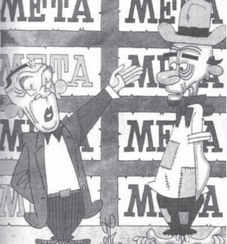
01. (ENEM – 2013)
Meta de Faminto
JK — Você agora tem automóvel brasileiro, para correr em estradas pavimentadas com asfalto brasileiro, com gazolina brasileira. Que mais quer?
JECA — Um prato de feijão brasileiro, seu doutô!
THÉO. In: LEMOS, R. (Org.). Uma história do Brasil através da caricatura (1840-2001). Rio de Janeiro: Bom Texto; Letras & Expressões, 2001.
A charge ironiza a política desenvolvimentista do governo Juscelino Kubitschek, ao
(A) evidenciar que o incremento da malha viária diminuiu as desigualdades regionais do país.
(B) destacar que a modernização das indústrias dinamizou a produção de alimentos para o mercado interno.
(C) enfatizar que o crescimento econômico implicou aumento das contradições socioespaciais.
(D) ressaltar que o investimento no setor de bens duráveis incrementou os salários de trabalhadores.
(E) mostrar que a ocupação de regiões interioranas abriu frentes de trabalho para a população local.

Slide 32
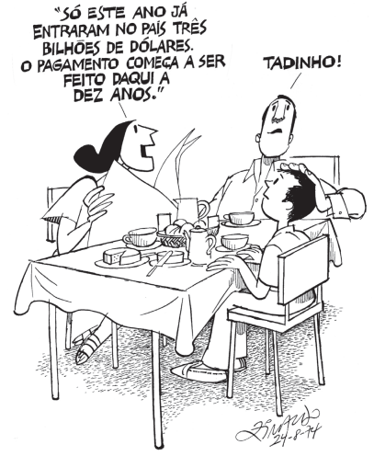
02. (ENEM – 2015)
ZIRALDO. 20 anos de prontidão. In: LEMOS, R. (Org.). Uma história do Brasil através da caricatura (1840-2001). Rio de Janeiro: Letras & Expressões, 2001.
No período de 1964 a 1985, a estratégia do Regime Militar abordada na charge foi caracterizada pela
(A) priorização da segurança nacional.
(B) captação de financiamentos estrangeiros.
(C) execução de cortes nos gastos públicos.
(D) nacionalização de empresas multinacionais.
(E) promoção de políticas de distribuição de renda.

Slide 33
03. (ENEM LIBRAS – 2017) A construção da Transamazônica foi interpretada por alguns estudiosos como uma espécie de contrarreforma agrária, na medida em que abriu para as populações rurais pobres uma nova fronteira de expansão. Na prática, porém, os projetos de colonização da Amazônia fracassaram ou não tiveram continuidade. Em 1985, o MST retoma a ancestral luta pela reforma agrária brasileira. Essa luta não é nova, sendo defendida por abolicionistas do século XIX e pelas Ligas Camponesas nos anos 1950-60.
DEL PRIORE, M.; VENÂNCIO, R. Uma breve história do Brasil. São Paulo: Planeta, 2010 (adaptado).
O processo histórico mencionado evidencia, em temporalidades distintas, um confronto entre
(A) projetos políticos de ocupação fundiária e resistência social.
(B) estratégias públicas de qualificação técnica e cultura tradicional.
(C) mecanismos legais de delimitação territorial e articulação legislativa.
(D) planejamentos estatais de reforma trabalhista e organização partidária.
(E) modelos econômicos de desenvolvimento nacional e mobilização sindical.

Slide 34
04. (ENEM – 2020) Declaração de Direitos do Homem e do Cidadão — 1789
Os representantes do povo francês, tendo em vista que a ignorância, o esquecimento ou o desprezo dos direitos do homem são as únicas causas dos males públicos e da corrupção dos governos, resolveram declarar solenemente os direitos naturais, inalienáveis e sagrados do homem, a fim de que esta declaração, sempre presente em todos os membros do corpo social, lhes lembre permanentemente seus direitos e seus deveres, a fim de que as reivindicações dos cidadãos, fundadas em princípios simples e incontestáveis, se dirijam sempre à conservação da Constituição e à felicidade geral.
Disponível em: www.direitoshumanosusp.br. Acesso em: 7 jun. 2018 (adaptado).
Esse documento, elaborado no contexto da Revolução Francesa, reflete uma profunda mudança social ao estabelecer a
(A) manutenção das terras comunais.
(B) supressão do poder constituinte.
(C) falência da sociedade burguesa.
(D) paridade do tratamento jurídico.
(E) abolição dos partidos políticos.

Slide 35
05. (Enem 2019) A Declaração Universal dos Direitos Humanos, adotada e proclamada pela Assembleia Geral da ONU na Resolução 217-A, de 10 de dezembro de 1948, foi um acontecimento histórico de grande relevância. Ao afirmar, pela primeira vez em escala planetária, o papel dos direitos humanos na convivência coletiva, pode ser considerada um evento inaugural de uma nova concepção de vida internacional.
LAFER, C. Declaração Universal dos Direitos Humanos (1948). In: MAGNOLI, D. (Org.) História da paz. São Paulo: Contexto, 2008.
A declaração citada no texto introduziu uma nova concepção nas relações internacionais ao possibilitar a
(A) superação da soberania estatal.
(B) defesa dos grupos vulneráveis.
(C) redução da truculência belicista.
(D) impunidade dos atos criminosos.
(E) inibição dos choques civilizacionais.

Slide 36
06. (ENEM – 2014) A Comissão Nacional da Verdade (CNV) reuniu representantes de comissões estaduais e de várias instituições para apresentar um balanço dos trabalhos feitos e assinar termos de cooperação com quatro organizações. O coordenador da CNV estima que, até o momento, a comissão examinou, “por baixo”, cerca de 30 milhões de páginas de documentos e fez centenas de entrevistas.
Disponível em: www.jb.com.br. Acesso em: 2 mar. 2013 (adaptado).
A notícia descreve uma iniciativa do Estado que resultou da ação de diversos movimentos sociais no Brasil diante de eventos ocorridos entre 1964 e 1988. O objetivo dessa iniciativa é
(A) anular a anistia concedida aos chefes militares.
(B) rever as condenações judiciais aos presos políticos.
(C) perdoar os crimes atribuídos aos militantes esquerdistas.
(D) comprovar o apoio da sociedade aos golpistas anticomunistas.
(E) esclarecer as circunstâncias de violações aos direitos humanos.

Slide 37

07. (ENEM – 2014)
PAIVA, M. Disponível em: www.redes.unb.br. Acesso em: 25 maio 2014.
A discussão levantada na charge, publicada logo após a promulgação da Constituição de 1988, faz referência ao seguinte conjunto de direitos:
(A) Civis, como o direito à vida, à liberdade de expressão e à propriedade.
(B) Sociais, como direito à educação, ao trabalho e à proteção à maternidade e à infância.
(C) Difusos, como direito à paz, ao desenvolvimento sustentável e ao meio ambiente saudável.
(D) Coletivos, como direito à organização sindical, à participação partidária e à expressão religiosa.
(E) Políticos, como o direito de votar e ser votado, à soberania popular e à participação democrática.

Slide 38


